Slide 1

Vores skole er blevet Verdensmålsskole!
- Fra verdensmål til hverdagsmål!

Slide 2
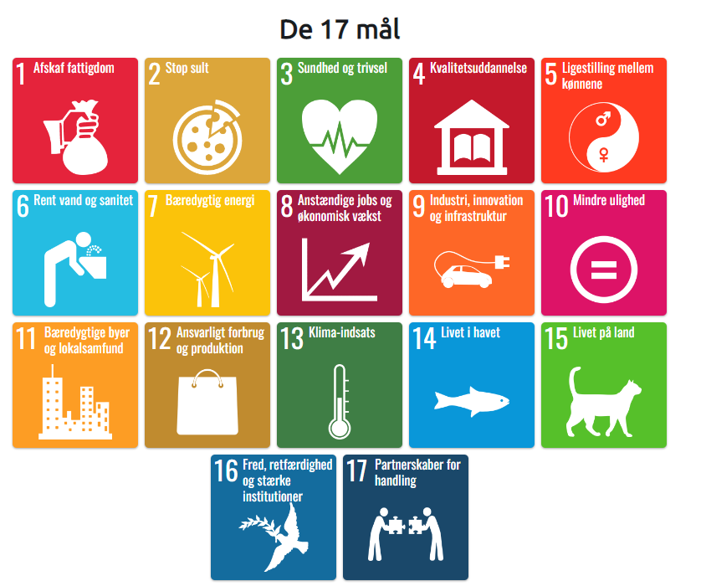
FN’s verdensmål

Slide 3
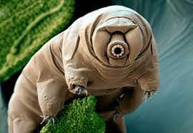

Verdensmål og bæredygtighed indtil nu på SOSU Østjylland…
Mickey Gjerris foredrag på temadagen for bæredygtighed tilbage i DGI-huset i oktober 2021
Papkasserne med Verdensmål rundt omkring på skolen
Verdensmålskanal på teams
Flaget i foran skolen; vi er en Unesco Verdensmålsskole pr. 1. august 2022 og dermed er vi som skole forpligtet til at sikre alle elever og kursister undervises i og med verdensmålene!
Anders Kofoeds foredrag for hele skolen i sep. 2022
Styregruppens indledende arbejde

Slide 4
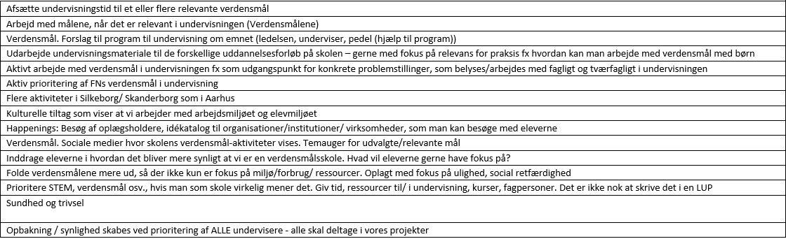
Udsagn, der blev skrevet om Verdensmål på post it´ ved vores fælles personaledag 1. februar 2023:

Slide 5




Skolens udvalgte verdensmål:

Slide 6

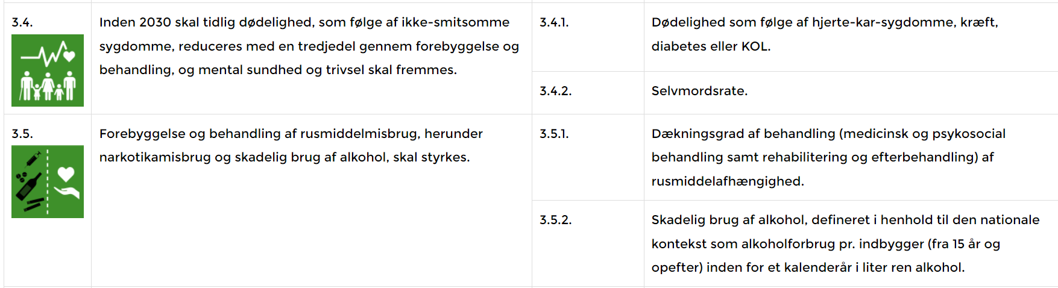
Udvalgte delmål for verdensmål 3:

Slide 7
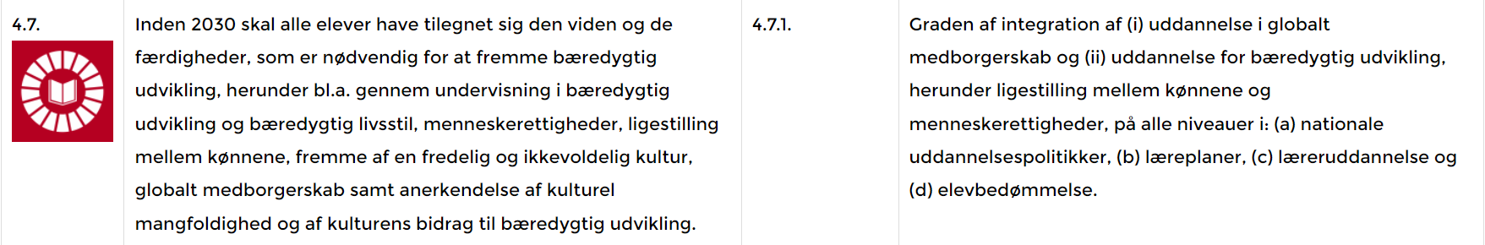
Udvalgte delmål for verdensmål 4:

Slide 8

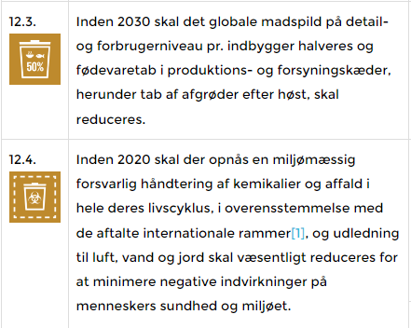

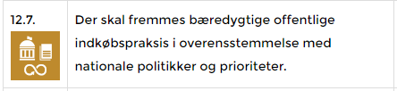
Udvalgte delmål for verdensmål 12:

Slide 9

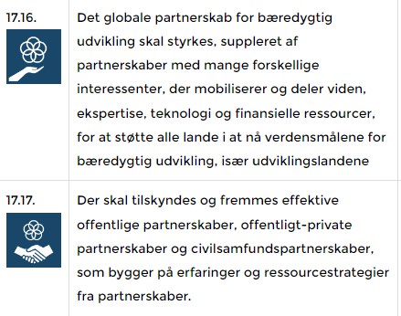
Udvalgte delmål for verdensmål 17:

Slide 10
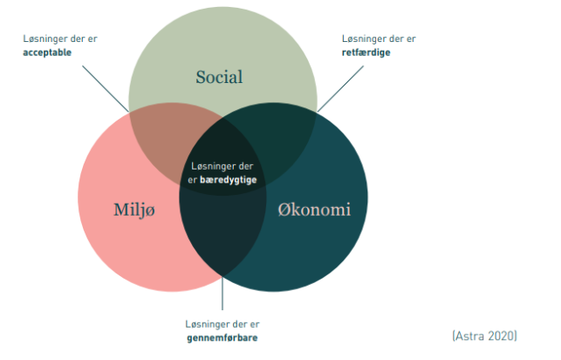

Bæredygtighed og FN’s 17 verdensmål
Fra Brundtlandsrapporten, 1987:
Notes:
Hvad er bæredygtighed? | emu danmarks læringsportal

Slide 11

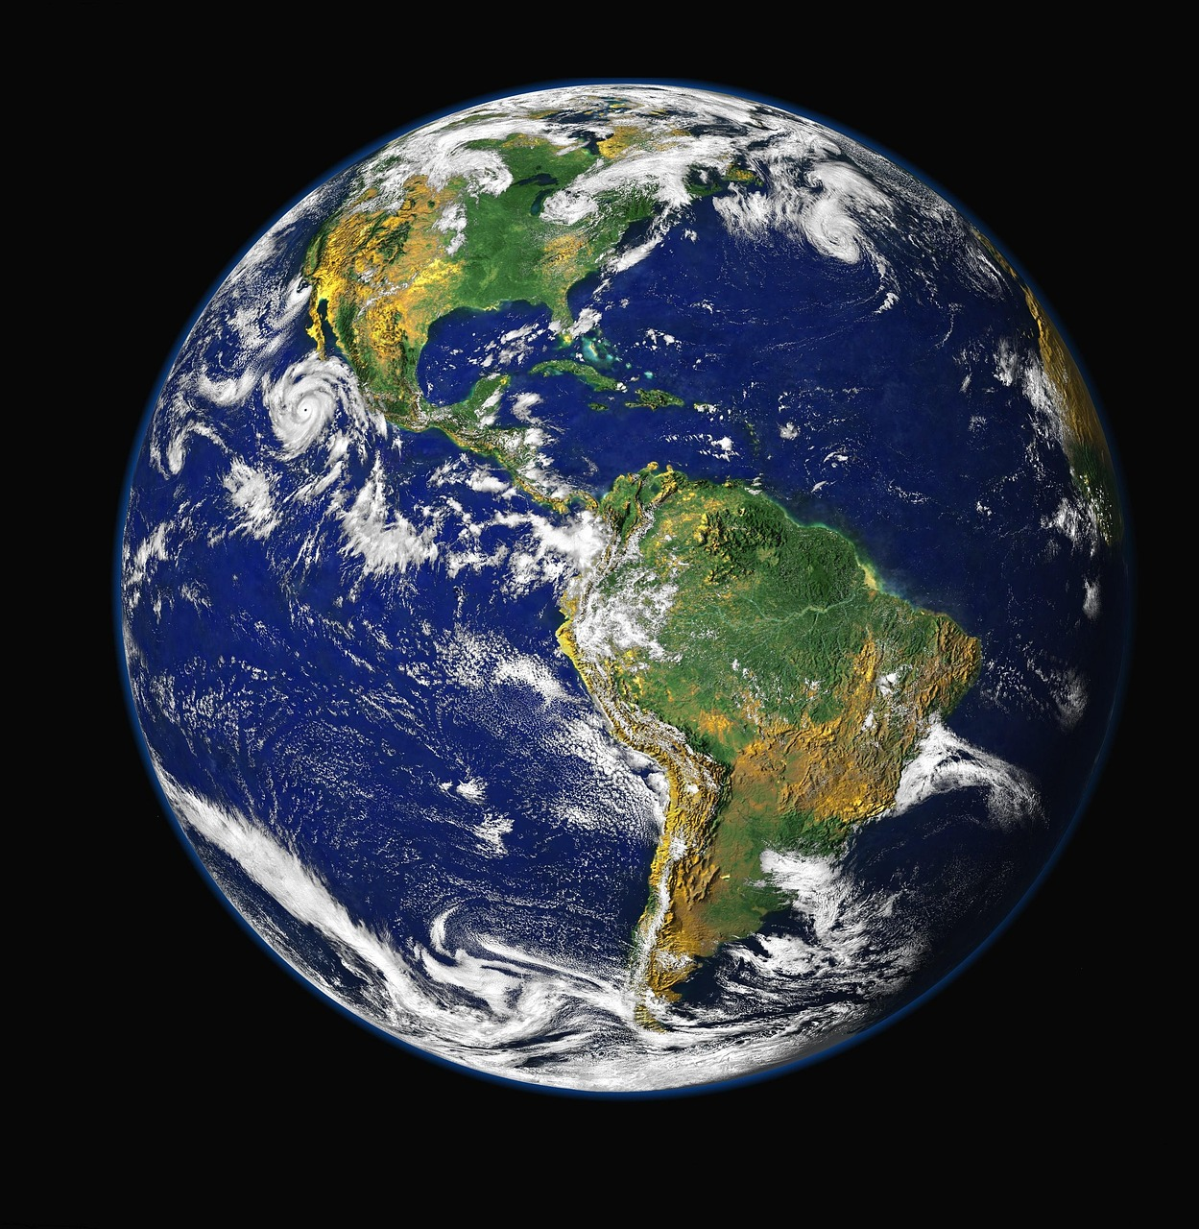
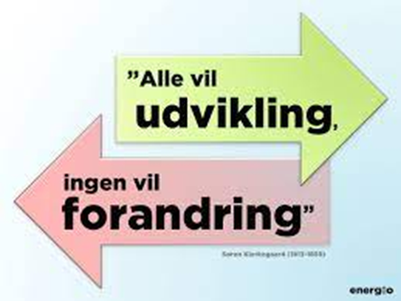
Og selvom vi alle sikkert kan sige ”yes” til det er en god ide med verdensmål og bæredygtighed, kan implementeringen af dem i undervisningen, muligvis afføde forskellige reaktioner:
Lad os komme i gang!
Hvad kan ”lille mig” gøre og har det overhovedet nogen betydning?
Det hele er lige meget, det er for sent at gøre noget!
Det er de unges kamp, jeg er død inden da!
Jeg har ikke tid til at beskæftige mig med flere ting, hvis jeg skal nå mit pensum!
Det må ledelsen eller politikerne tage sig af!
Teknologien redder os!

Slide 12

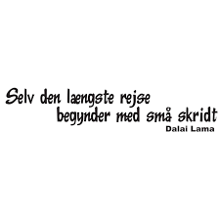
HUSK!

Slide 13

Arbejdet med verdensmål handler om:
Ændring af perspektiv og handlinger!

Slide 14
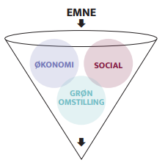
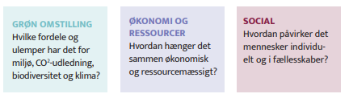
Bæredygtighed handler om de 3 bæredygtighedsdimensioner:

Slide 15
Eksempler
Gennemgå dit materiale til næste lektion:
Optræder diversitet (køn, sprog, etnicitet)
Brug af fysiske materialer (genanvendeligt/engangsmateriale)
Gruppedannelser (leave no one behind)
Fysiske rum og aktiviteter
Samarbejde med oplæringssteder
Kæd verdensmålene sammen med fagmål

Slide 16
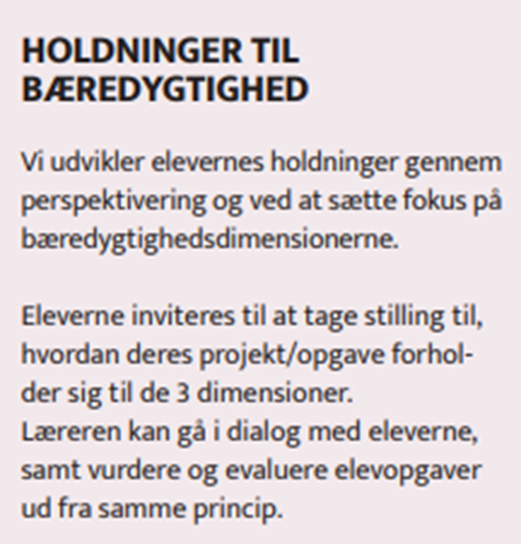
Holdninger til bæredygtighed

Slide 17
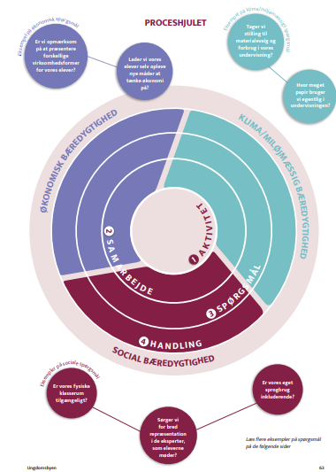
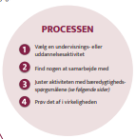
Proceshjulet: gør din undervisning lidt mere bæredygtig
Notes:
Bæredygtighedsspørgsmålene-2022.pdf (unesco-asp.dk)

Slide 18
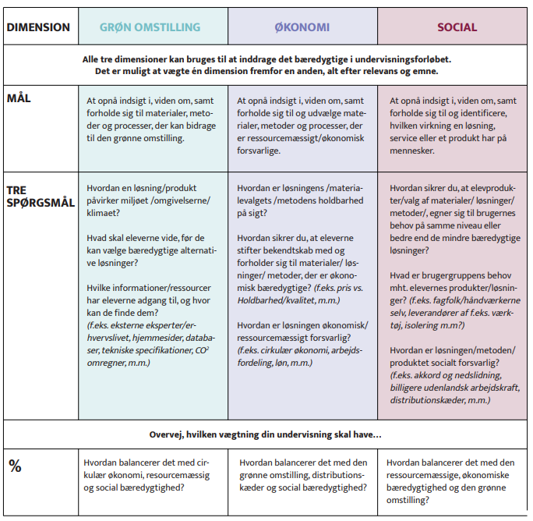

Slide 19
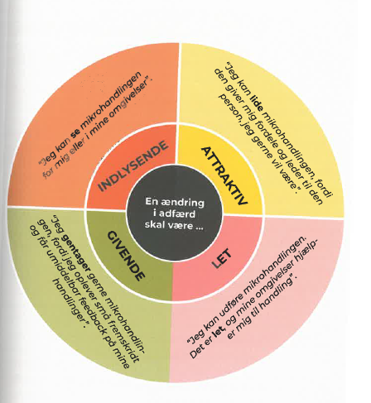
Alle Verdensmålene understøtter en bæredygtig fremtid for vores og fremtidige generationer:
Inddrag Verdensmålene, så tit hvor du finder det relevant, egnet og muligt!
Gør det i samarbejde med kollegaer!
Det bør ske med fokus på håb og handling - ikke på udskamning og dårlig samvittighed!
4. Sammen bevæger os fra illusionernes sfære til handlingernes sfære!

Slide 20
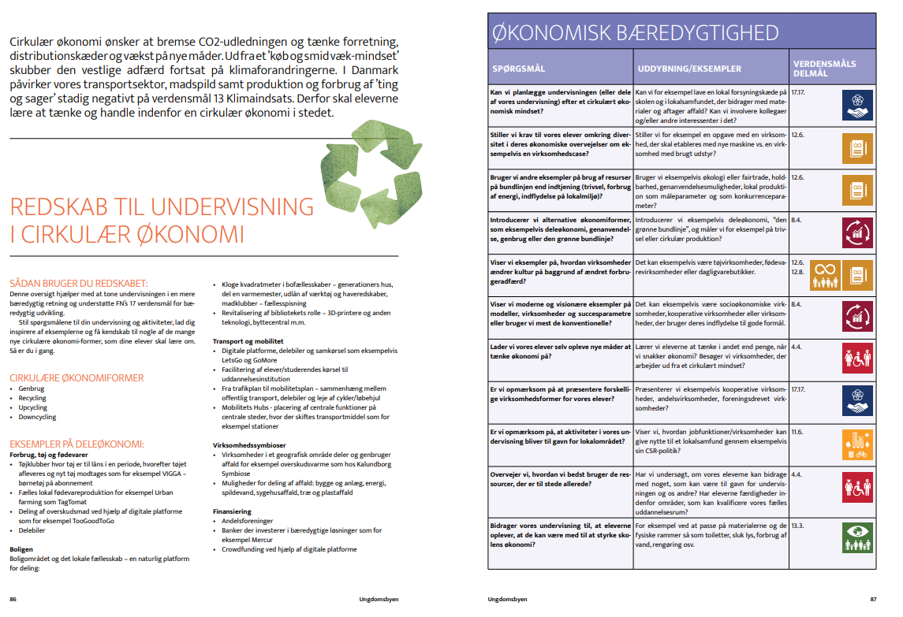

Slide 21
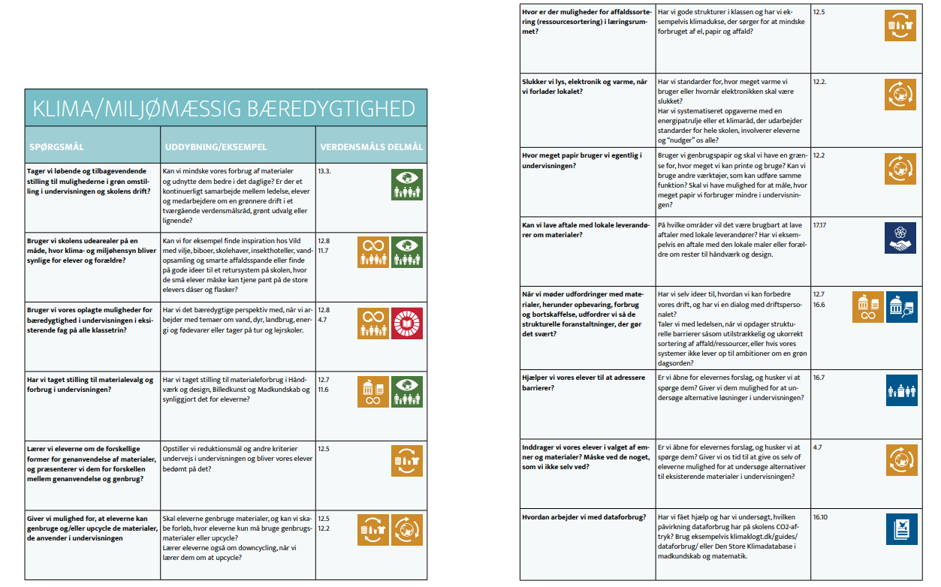

Slide 22
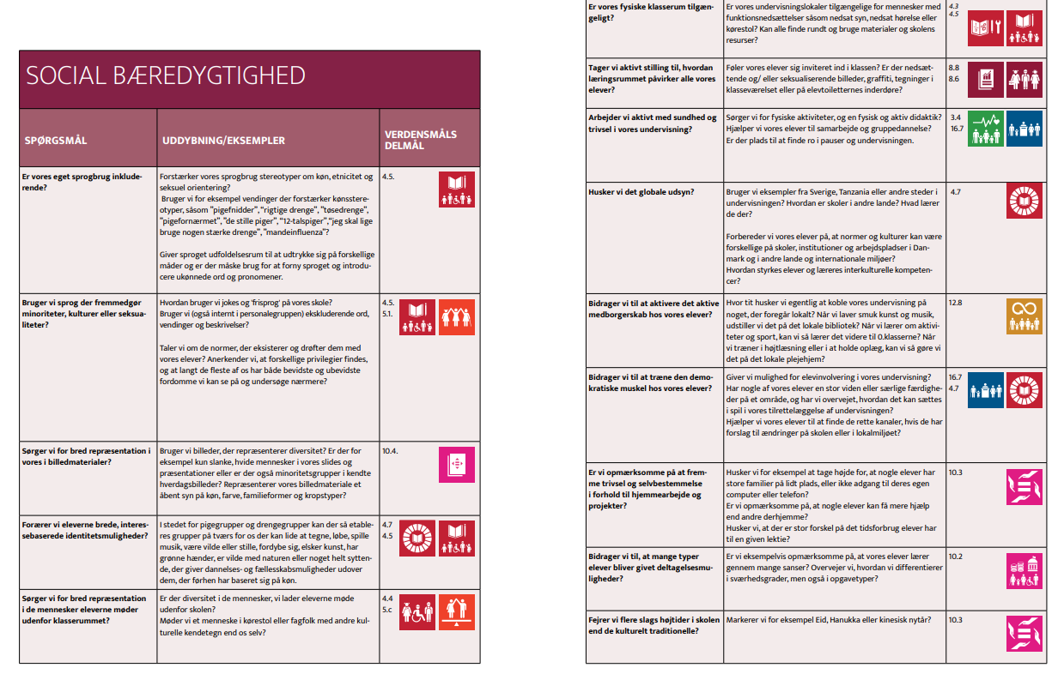

Slide 23
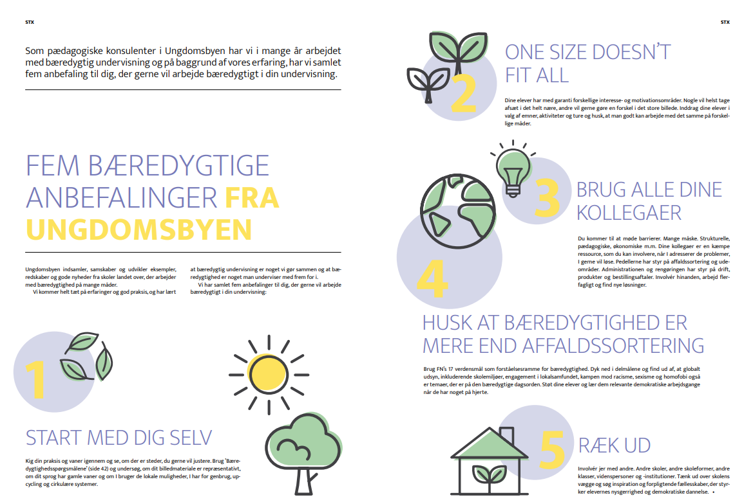

Slide 24
Veje til at komme i gang…
Lav perspektiveringer til dagens undervisning, hvordan bidrager dagens undervisning til at understøtte verdensmålene?
(evt. udvælg et verdensmål på forhånd)

Slide 25
Rettigheder til billedmateriale:
Communications materials - United Nations Sustainable Development
  Slide 5,6,7,8,9
Hvad er bæredygtighed? - Sundheds- og seksualundervisning og familiekundskab
  Slide 10
Citat (citatfabrikken.dk)
  Slide 11
Selv den længste rejse Wallsticker - Dalai Lama citat
  Side 12
Pixabay
  Slide 13
Materiale til download – Ungdomsbyen
  Side 14, 16, 17, 18, 20,21, 22, 23

